Slide 1
程式競賽社

Slide 2
C語言-算術指定運算子
算術指定運算子：由算術運算子和指定運算子的結合。
運算子 | 範例
指定運算子 | i = 1
算術運算子 | i = 1+1
算數指定運算子 | i += 1 (i=i+1)
運算子符號 | 範例 | 解釋
+= | i+=1 | i=i+1
-= | i-=1 | i=i-1
*= | i*=1 | i=i*1
/= | i/=1 | i=i/1
%= | i%=1 | i=i%1

Slide 3
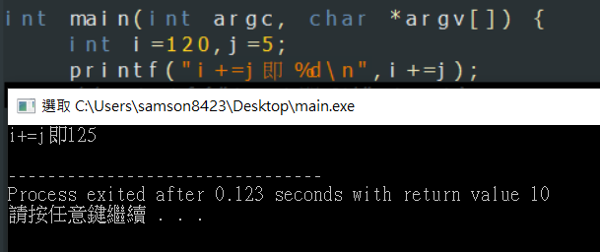
C語言-算術指定運算子

Slide 4
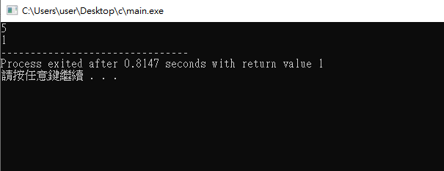
C語言-算術指定運算子
練習：設計一程式可由使用者自行輸入一整數，利用算術指定運算子對該數進行2取餘數，並輸出該數。

Slide 5
C語言-比較運算子
假設a=5,b=3
比較運算子 | 結果 | 布林值 | 十進位(%d)
a<b | 不成立 | False | 0
a>b | 成立 | True | 1
a<=b | 不成立 | False | 0
a>=b | 成立 | True | 1
a==b | 不成立 | False | 0
a!=b | 成立 | True | 1

Slide 6
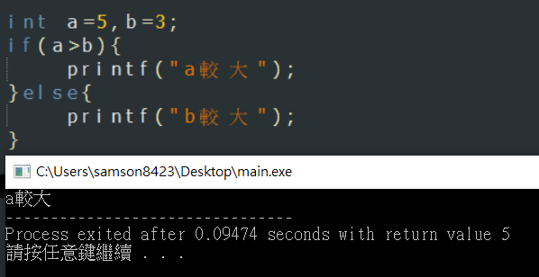
C語言-if…else選擇敘述
If…else…為如果(if)條件成立時，就執行(…)；否則(else)執行(…)。
重要：只要括弧()裡面為True時，就會執行。

Slide 7
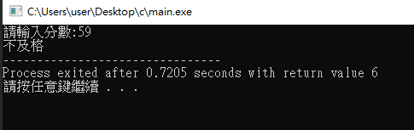
C語言-if…else選擇敘述
練習：輸入一整數(0~100)代表分數，並判斷是否及格

Slide 8
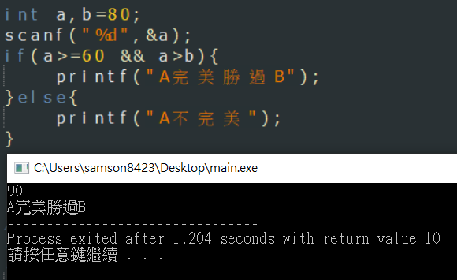
C語言-if…else選擇敘述2
當遇到需符合多重條件時，需使用邏輯運算子結合選擇敘述使用
在範例中，由於a>=60且a>b，經過&&邏輯運算後為True，因此會印出A完美勝於B

Slide 9
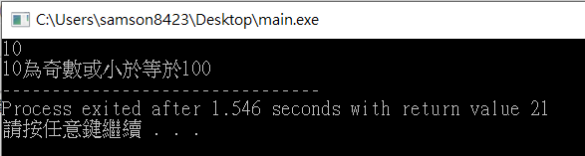
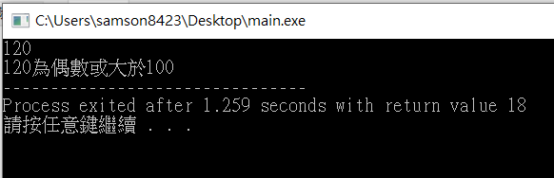
C語言-if…else選擇敘述2
練習：設計一程式可由使用者輸入數值(0-10000)，判斷該數值是否為偶數或者大於100，若條件成立則印出該數值及”為偶數或大於100”，否則印出該數值為奇數或小於等於100
提示：奇偶數判斷可使用算術運算子%2，結果不為0時為奇數。

Slide 10
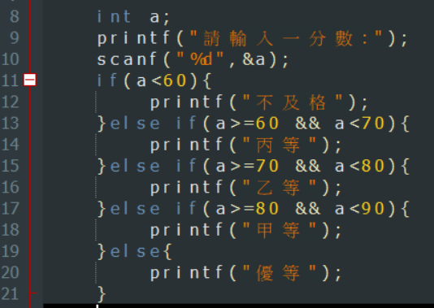
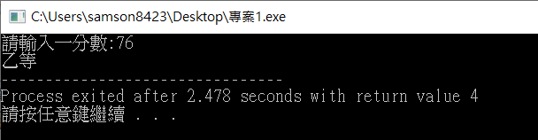
C語言-if…elseif…else選擇敘述
範例程式：成績分布
題目：輸入一正整數(0<=N<=100)，判斷其成績等第。低於60分輸出不及格，60~69為丙等，70~79為乙等，80~89為甲等，90~100優等。

Slide 11
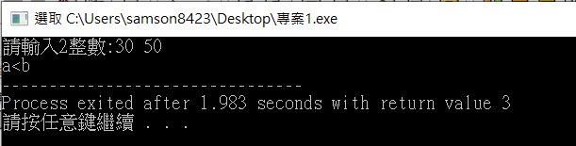
C語言-if…elseif…else選擇敘述
練習程式：輸入兩整數後，並比較其大小後輸出數字間關係
輸入：輸入兩整數，中間用空格隔開
輸出：輸出兩數相比較後之結果

Slide 12
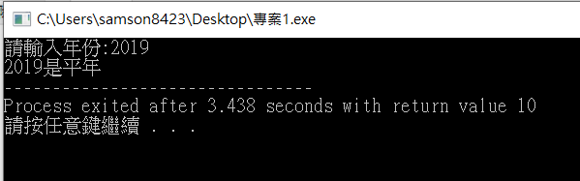
C語言-if…elseif…else選擇敘述
練習程式：閏年判斷
輸入：輸入一西元N年
輸出：判斷是否為閏年，若是則輸出N為閏年，否則輸出N為平年
P.S.閏年判斷條件：
如果這一年不是4的倍數，則它是平年。
如果這一年是4的倍數，但不是100的倍數，則它是閏年。
如果這一年是100的倍數，但不是400的倍數，則它是平年。
如果這一年是400的倍數，則它是閏年。

Slide 13
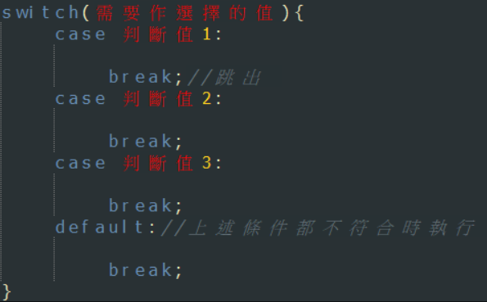
C語言-switch…case選擇敘述
說明：當有明確之數值比較時，可以使用switch，相當等於if判斷裡面的==(比較運算子)
基本程式碼

Slide 14
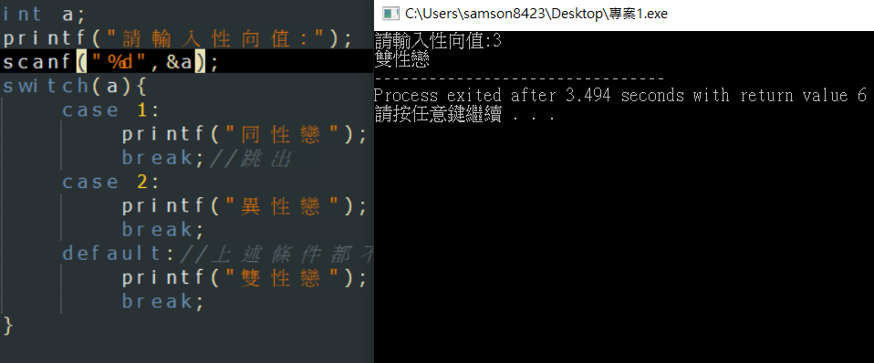
C語言-switch…case選擇敘述
範例：輸入一數字，代表性別(1為同性戀，2為異性戀，其餘為雙性戀)
輸出：判斷輸入數字後，輸出對應的結果

Slide 15
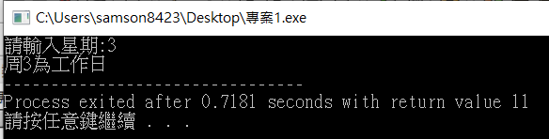
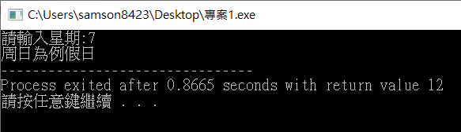
C語言-switch…case選擇敘述
練習：輸入一正整數(1<=N<=7)代表星期，並判斷值為工作日、休息日、例假日
輸入：輸入一正整數(1<=N<=7)
輸出：判斷輸入數字後，輸出對應的結果
P.S.周六(6)為休息日，周日(7)為例假日

